Slide 1
Electrotécnica 2022
Práctico miércoles 20-22hs.
Ing. Federico Arismendi

Slide 2
Transformador Ideal (TI)
Práctico Lunes 18-20hs.

Slide 3
Principio de funcionamiento
Bobinado primario
Bobinado Secundario

Slide 4
Ecuaciones fundamentales
Relaciones de tensión.
Relaciones de corriente.
Suposiciones: 1- La resistencia de los cables de los bobinados es despreciable.
2- No existe pérdida de flujo magnético.
3- La permeabilidad Magnética es infinita.

Slide 5
Balance de potencia
Esto significa que la potencia de entrada es igual a la potencia de salida.

Slide 6
Impedancia Vista
Fuente de alimentación del lado primario
Impedancia del lado secundario.

Slide 7
Impedancia Vista
Fuente de alimentación del lado primario
Impedancia del lado secundario.
Sustituyo en la ecuación 1 las ecuaciones típicas de TI
Zvista=$\frac{V1}{I1}=n^{2}Z$

Slide 8
Impedancia Vista
Circuitos Equivalentes
I1
V1
Zvista=$\frac{V1}{I1}=n^{2}Z$

Slide 9
Autotransformadores
El bobinado primario y secundario se encuentran conectados.
De hecho puede considerarse como un transformador con un solo bobinado.

Slide 10
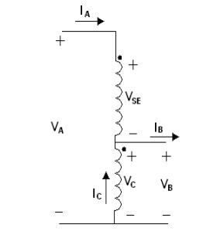
Autotransformadores: Características

Slide 11
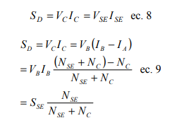
Autotransformadores: Balance de potencia

Slide 12
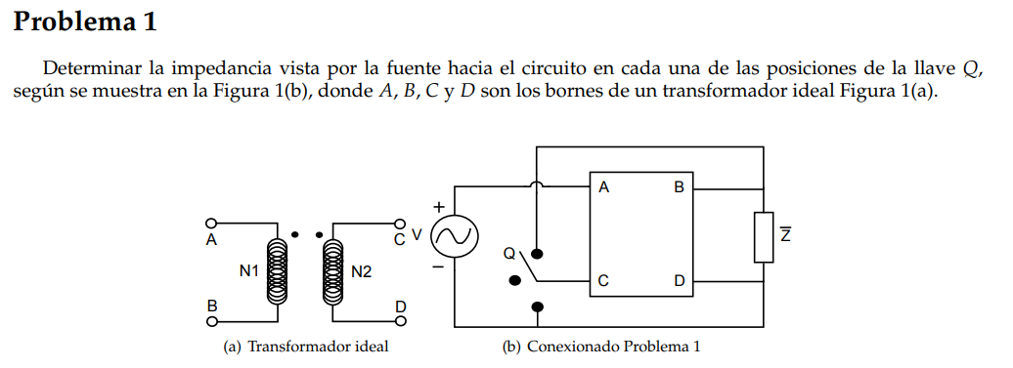

Slide 13
Transformador Real (TR)
Práctico miércoles 20hs - 22 hs .

Slide 14
Hipótesis hasta ahora….
Relaciones de tensión.
Relaciones de corriente.
Suposiciones: 1- La resistencia de los cables de los bobinados es despreciable.
2- No existe pérdida de flujo magnético.
3- La permeabilidad Magnética es infinita.

Slide 15
Resistencia mayor a cero
$$Rcc = R1 + n^{2} R2$$

Slide 16
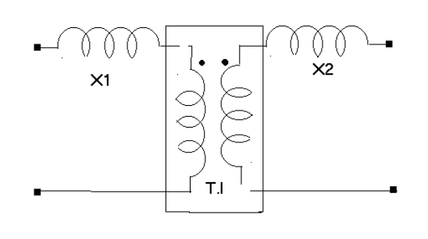
Flujo de fugas
Levantando la hipótesis de la no existencia del flujo de fugas tenemos que:

Slide 17
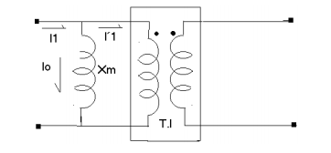
Reactancia Magnetizante
En el caso del TI, teníamos que N1I1- N2I2 = 0, bajo la hipótesis que la permeabilidad magnética era infinita, lo que implicaba que la reluctancia fuera 0.
En el caso de levantar la hipótesis anterior resulta que…

Slide 18
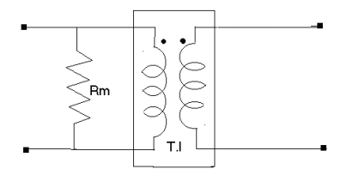
Pérdidas en el hierro
Pérdidas por Histéresis
Pérdidas por Foucault

Slide 19
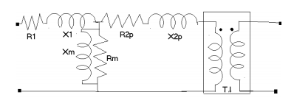
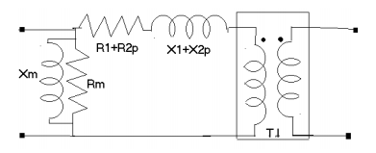
Juntando todos los modelos anteriores

Slide 20
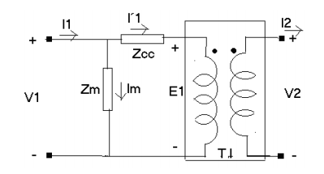
Diagrama simplificado

Slide 21
Valores nominales. Datos de chapa
Tensión nominal por cada bobinado
Relación de transformación
Potencia Nominal
Corriente nominal por cada bobinado
Frecuencia nominal

Slide 22
Ensayos
Práctico Lunes 18-20hs.

Slide 23
Ensayos de vacío
Condiciones del ensayo
Tensión de alimentación?
Frecuencia ?
Datos: Corriente, potencia activa y/o reactiva.

Slide 24
Ensayos CC
Condiciones del ensayo
Tensión de alimentación?
Frecuencia ?
Datos: Corriente, potencia activa y/o reactiva.

Slide 25
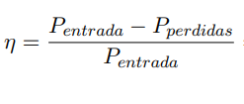
Rendimiento

Slide 26
Transformador Trifásico
Práctico Lunes 18-20hs.

Slide 27
Fuente e impedancia trifásica y Modelo Monofásico Estrella Equivalente

Slide 28
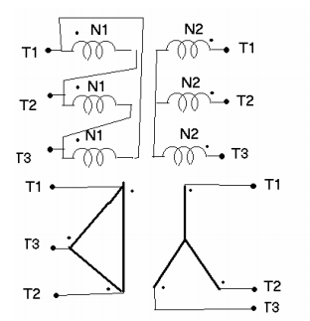
Transformador trifásico

Slide 29
Transformador trifásico
Opciones de conexión de un banco de transformadores

Slide 30
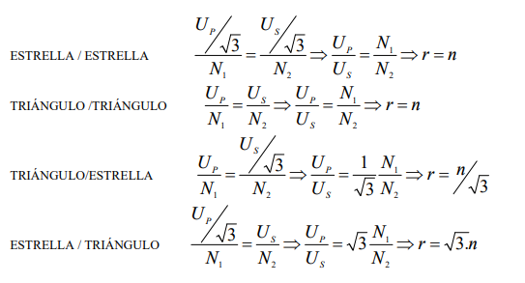
Relación de transformación

Slide 31
Modelo Monofásico Estrella Equivalente

Slide 32
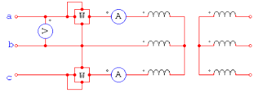
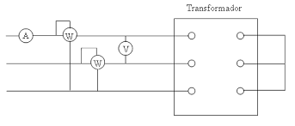
Ensayos
Ensayo de vacío
Ensayo de cortocircuito

Slide 33
Datos de chapa e impedancia base

Slide 34
Índice horario
El índice horario es un indicador que nos dice cual es el desfasaje
entre las tensiones de línea primarias y secundarias Up/Us

Slide 35
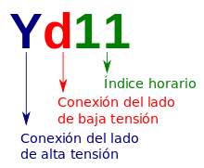
Índice horario

Slide 36
Transformador Trifásico funcionamiento en paralelo.
Práctico Lunes 18-20hs.

Slide 37
Condiciones que deben cumplir los transformadores conectados en paralelo
Tensiones nominales: Idénticas / Similares
Relación de transformación: Idénticas / Similares
Impedancia de c.c en p.u similares. Idénticas / Similares
índice horario: Idénticos / Similares

Slide 38
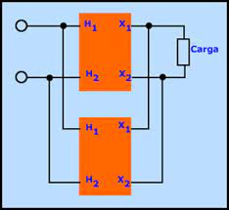
Análisis de la relación entre las tensiones de dos transformadores conectados en //
Fuente: 600 V.
Las tensión nominal del primario del T2 es menor que el valor de la fuente, por lo tanto esto puede ocasionarle una falla de aislación al T2. Independientemente del valor de relación de transformación
Además, tendremos del lado secundario valores diferentes de tensión.
Tensiones Nominales
T1: Relación 600/300 V
T2: Relación 400/200 V

Slide 39
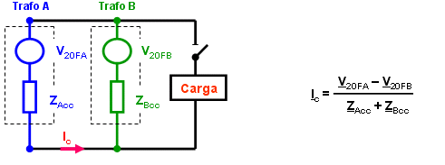
Análisis de la relación de transformación de dos transformadores conectados en //
Relación de transformación
Si las tensiones secundarias son diferentes aparece una corriente de circulación.

Slide 40
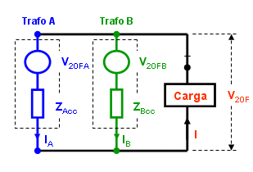
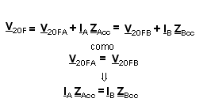
Análisis de la relación de Impedancias en p.u de dos transformadores conectados en //
Impedancias en p.u

Slide 41
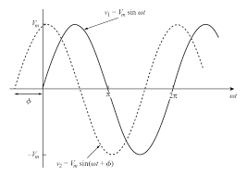
Índice horario de transformadores conectados en paralelo.
Índice horario idéntico
Si los transformadores tienen índices horarios diferentes, para un mismo tiempo T1, ambas estarán en valores de tensión diferentes. Independientemente que el valor RMS de las tensiones sea el mismo.

Slide 42
Ejercicios recomendados
Transformador Trifásico

Slide 43
Primer Parcial 2019

Slide 44
Parte a)
J XT1
J Xc
J XT2
Z2
Z1
U2/√3
U1/√3

Slide 45
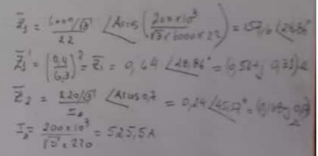
Monofásico Estrella equivalente
Valor de las fuentes:
Red 1: 15 kV
Red 2: 6,3 kV
Frecuencia: 50Hz

Slide 46
Parte b)
J XT2
J XT1
J Xc
+
U1/√3
Z1@400V
VA
Z2
-

Slide 47
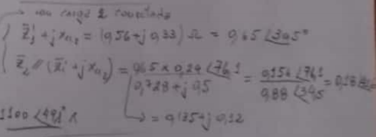
Parte c)
J XT1
J Xc
J XT2
U1/√3
Z1

Slide 48
Parte d)

Slide 49
Máquinas de Corriente Continua
Práctico Lunes 18-20hs.

Slide 50
1. Historia de los Motores Eléctricos

Slide 51
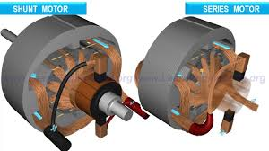
1. Historia de los motores
Historia de los motores de CC y CA
La primer máquina eléctrica capaz de convertir energía mecánica en eléctrica y viceversa fue la máquina dinamométrica, construida por James Watt en 1852 a base de Electroimanes.
El estadounidense Thomas Davenport construyó en 1831 el primer motor eléctrico de CC.
Dicho motor era alimentado por una batería primaria. En 1837 patentó un procedimiento de propulsión de maquinaria por magnetismo y electromagnetismo.

Slide 52
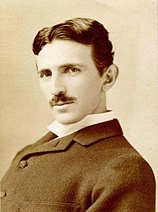
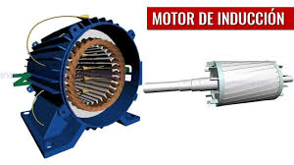
1. Historia de los Motores Eléctricos
Luego en el año 1893 Nicola Tesla patenta el Motor de Inducción (CA).

Slide 53
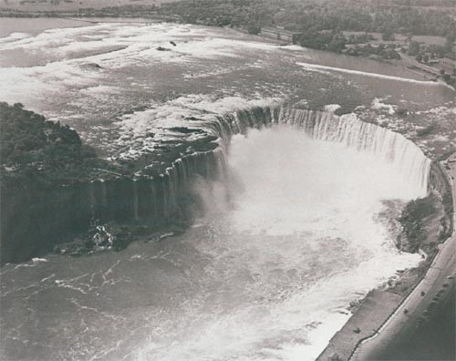
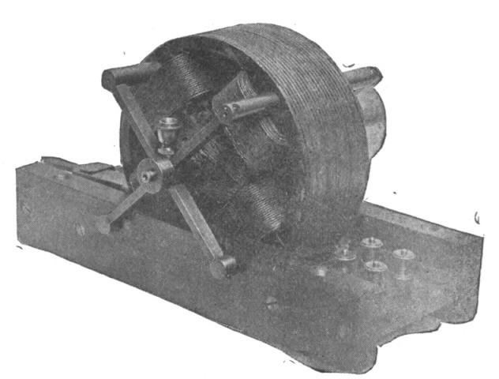
1. Historia de los Motores Eléctricos
Ventajas del MI frente a los MCC a fines del siglo XIX:
- Mayor robustez.
- No requieren de escobillas.
- Más económico.
- El recambio tecnológico no significaban un costo relevante.
El proyecto Niagara como gran empuje…
Transporte de energía eléctrica en CA (Niagara Falls Power Company), llevado adelante por la empresa Westinghouse en 1893, le dio el empuje final como para quebrar definitivamente en el mercado hacia la AC.

Slide 54
2. Introducción a los Motores Eléctricos

Slide 55
2. Introducción a los motores
Leyes fundamentales que rigen el funcionamiento de los motores eléctricos:
Ley de Ampére ( André–Marie Ampére 1831)
Ley de Faraday (Michael Faraday – 1831)
Ley de Lorentz ( Hendrik Antoon Lorentz – entre 1885-1888)

Slide 56
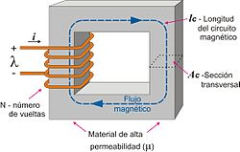
2. Introducción a los motores
Ley de Ampére
Largos medios Li y sección S.
L1+L2+L3+L4=L,
HL=NI => ɸL/Sµ= NI
a- H=B/µ
b- ɸ=BS
Por definición llamamos reluctancia:
c-R = L/Sµ; por lo tanto de la ley de Ampére se deduce la relación entre la
Fuerza Magnetomotriz y el Flujo Magnético como

Slide 57
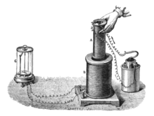
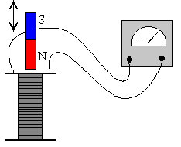
2. Introducción a los motores
Ley de Faraday
Si un conductor finito, es enlazado por un flujo magnético que varía en el tiempo , entonces se induce, en los bornes del conductor una tensión e dada por:
ɸ: Flujo magnético
N = Número de vueltas
Ve: Tensión inducida

Slide 58
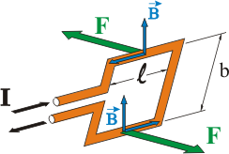
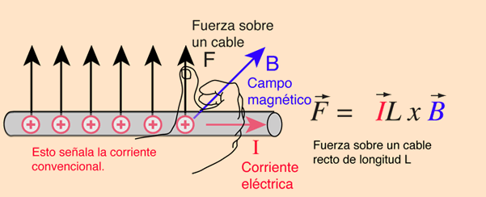
2. Introducción a los motores
Ley de Lorentz
Un campo magnético es un espacio de influencia donde cualquier carga eléctrica en movimiento experimenta una fuerza.
Si la carga eléctrica fluye en un conductor dando lugar a una corriente, y el conductor se encuentra inmerso en un campo magnético uniforme, entonces el dicho conductor experimentará un fuerza dada por la siguiente ecuación:

Slide 59
3. Motores DC
Tipos y características principales

Slide 60
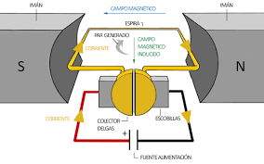
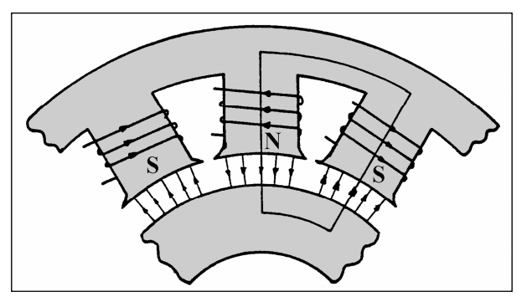
Principio de funcionamiento del motor DC
Estator
Electroimán o Imán permanente
Rotor

Slide 61
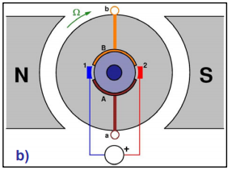
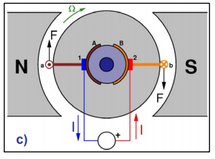
Principio de funcionamiento de un Motor de Corriente Continua

Slide 62
Principio de funcionamiento de un Motor de Corriente Continua

Slide 63
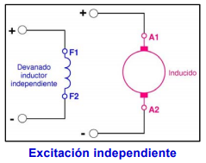
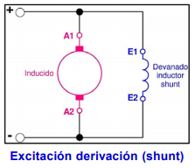
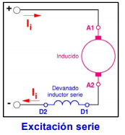
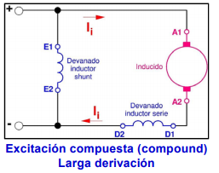
3. Modelado eléctrico Motor DC
Dependiendo de como se conecte el Inductor podemos tener 3 tipos de excitaciones diferentes: Independiente, Serie, Shunt (paralelo) o Compuesta.

Slide 64
3. Modelado eléctrico Motor DC
La tensión interna E depende linealmente de Ke (constante característica constructiva), del flujo magnético ɸ y la velocidad de eje $W_{m}$
Va es la tensión de alimentación del motor, Ia es la corriente de armadura y Ra es la resistencia de armadura, la cual modela las pérdidas Joule del motor.
El par entregado por el motor depende de la Ke, Ia y el flujo magnético ɸ
Se deduce a partir de la ley de Lorentz

Slide 65
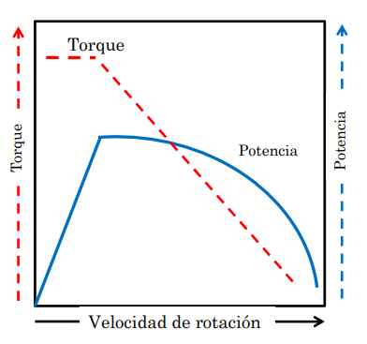
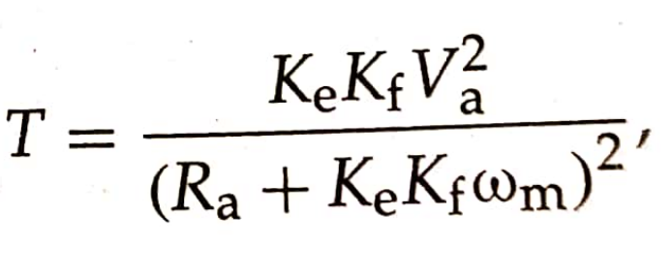
3. Curvas características de los Motores DC.
+El motor serie, tiene un mayor par a bajas velocidades.
+La zona de Torque cte es mayor que la conexión Paralelo.
+ IMPORTANTE: los motores serie
no pueden operar sin carga mecánica.
Conexión Paralelo
Conexión Serie
Ecuación de par:
Ecuación de par en motor serie:
Notes:
Revisar relación paralelo y serie

Slide 66
3. Curvas características de los Motores DC.
+El motor serie, una vez que llega a su potencia nominal comienza a decaer
rápidamente debido a la reducción de flujo y el aumento de la velocidad.
+El motor paralelo o independiente, pueden operar a potencia
Prácticamente cte aunque luego de superar
cierto valor de velocidad también comienza a
descender.
Conexión Paralelo
Conexión Serie
Relación Par vs Potencia:
Ckn=P

Slide 67
Comparativa Torque vs velocidad

Slide 68
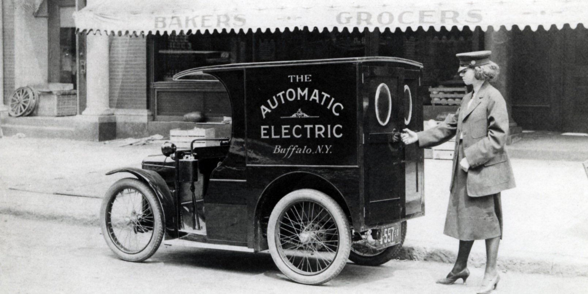
Vehículos con Motores CC

Slide 69
4. Motores de Inducción o Asíncronos
Tipos y características principales

Slide 70
4.Principio de funcionamiento del Motor de Inducción (AC)
Bornera de conexión
Rotor del tipo “Jaula de ardilla” con los bobinados cortocircuitados
Ventilación solidaria al eje
Estator con los bobinados desfasados 120 grados mecánicos

Slide 71
4.Principio de funcionamiento del Motor de Inducción (AC)
Tal como su nombre lo dice, el motor de inducción basa su funcionamiento en la inducción que produce un campo magnético giratorio (desde el estator) sobre el rotor.
El estator esta compuesto por 3 bobinados desfasados 120 grados mecánicos entre si, mientras que a través de cada uno, circula una corriente eléctrica también desfasada 120 grados eléctricos.
EL resultado es un campo giratorio cte en módulo.

Slide 72
4.Principio de funcionamiento del Motor de Inducción (AC)
El campo giratorio del estator ($B_{S}$) induce una tensión en el rotor, esta tensión, produce una corriente debido a que las espiras del rotor se encuentran en cortocircuito.
Dicha corriente, da lugar también a un campo magnético ($B_{R}$).
Este campo magnético intentará “seguir” al campo giratorio del rotor.
Por lo tanto, el par inducido sobre le rotor se basa en la siguiente expresión que tiene en cuenta la interacción de ambos campos:
Nótese que en el caso que dichos vectores de campo coincidan, el par resultante será nulo. Por lo tanto, es necesario que exista una diferencia angular entre uno y orto. Este efecto se lo conoce como deslizamiento (s) y se define como : s = $\frac{n_{s}−n}{n_{s}}$ , donde $n_{s}$ es la velocidad de sincronismo dada por la relación entre la frecuencia eléctrica (f) y los pares de polos (p) ($n_{s}=\frac{60f}{p}$) de la MI y n es la velocidad de giro del rotor.
Donde k es una constante constructiva de la MI

Slide 73
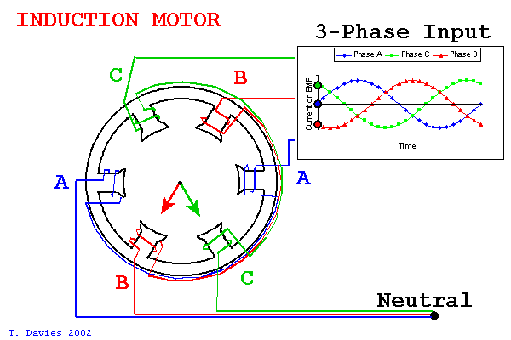
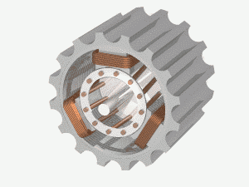
4.Principio de funcionamiento del Motor de Inducción (AC)

Slide 74
4.Modelado eléctrico
Pérdidas de flujo magnético en estator y rotor
Pérdidas joule en estator y rotor
Potencia Mecánica
$$P_{sal}=\frac{3R2\left(1−s\right)I_{2}^{2}}{s}$$
Pérdidas de vacío: Hierro y Foucault
Reactancia Magnetizante

Slide 75
4.Curva característica del Motor de Inducción
Rotor Jaula de ardilla y rotor bobinado
Rotor Jaula de ardilla:
El bobinado se encuentra en CC por lo que, para controlarlo es necesario recurrir a electrónica de potencia adicional.
Rotor bobinado:
Es posible controlar el motor a través del control de la corriente, por ejemplo agregando/quitando resistencias (reóstato rotórico). Requiere anillos rodante para su operación.

Slide 76
4.Curva característica del Motor de Inducción
Características de Par y corriente en función de la velocidad.
Rango típico de operación.
ID: Corriente de arranque
MD: Par de arranque
Velocidad nominal y de sincronismo

Slide 77
4. Máquina Sincrónica
Tipos y características principales

Slide 78
5. Motores síncronos: rotor bobinado y de imanes permanentes
El motor sincrónico funciona de forma similar al motor DC, pero con la diferencia que en el estator se obtiene un campo giratorio proveniente de la alimentación de tensión AC. El rotor es alimentado por una fuente DC desde el colector para generar el campo magnético del rotor.

Slide 79
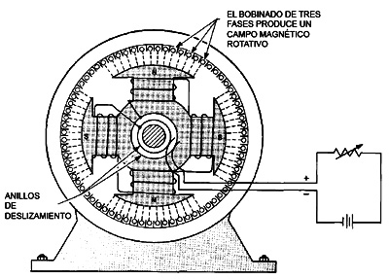
5. Motores síncronos: rotor bobinado

Slide 80
5. Motores síncronos: rotor bobinado

Slide 81
5. Motores síncronos: rotor bobinado

Slide 82
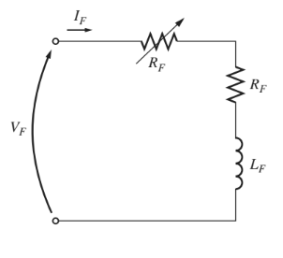
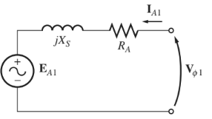
5. Motores síncronos: rotor bobinado y de imanes permanentes
El modelo eléctrico de la MS, consta de una reactancia denominada sincrónica, una resistencia de armadura y una fuente de alterna llamada tensión interna al igual que en el modelo del motor DC.
$E_{A}=V_{1}−(JX_{s}+R_{A})I_{s}$ (1)
$E_{A}=KI_{f}$ (2)
$I_{f}=\frac{V_{f}}{(R_{f}+r_{f})}$ (3)
Excitación del motor
Bobinado de armadura

Slide 83
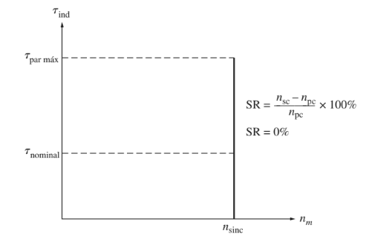
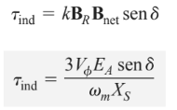
5. Máquinas sincrónicas: rotor bobinado
Los motores sincrónicos poseen la capacidad de variar el par sin variar la velocidad del eje.
Es decir que regulando la frecuencia de alimentación es posible regular el par entregado en un rango amplio.

Slide 84
5. Motores síncronos: rotor bobinado y de imanes permanentes
Métodos de arranque
1. Reducir la velocidad del campo magnético del estator a un valor lo suficientemente bajo como para que el rotor pueda acelerar y fijarse a él durante un semi-ciclo de la rotación del campo magnético. Este objetivo se puede lograr con la reducción de la frecuencia de la potencia eléctrica aplicada.
2. Utilizar un motor primario externo para acelerar el motor síncrono hasta velocidad síncrona, pasar por el procedimiento de entrada en sincronía y convertir la máquina al instante en un generador. Entonces, apagar o desconectar el motor principal para convertir la máquina síncrona en un motor.
3. Utilizar devanados de amortiguamiento. Esta técnica consta de la colocación de devanados en cortocircuito en el rotor en los cuales se induce una corriente y por consiguiente es posible arrancar el motor (similar a un MI).
Problema principal: ¡el Par de arranque es cero!

Slide 85
Práctico 7 - Problema 6

Slide 87
Pred= Pindustria-PMS=625kW-400kW=225kW.
QMS= $\sqrt{S^{2}−{PMS}^{2}}$=300KVAr
Qind=625kWxTg(acos(0.92)=266,25kVAr Qred=266.25-300= - 33,75kVAr (la red recibe potencia reactiva)

Slide 88
Pind = 100kW
Qind= 100xtg(acos(0,92))= 42,6kVAr
P1=Xtotal.Pind/(3Vred)
Q1=Xtotal.Qind/(3Vred)
E/$\sqrt{3}$=${\sqrt{((\frac{U}{\sqrt{3}}+} \text{Q}\text{1)}}^{2}$ + ${P1}^{2})$
i=E@2000V/1000V/A= 2,281 A

